Slide 1
進度報告
Department of Electrical Engineering, National Yunlin University of Science and Technology
E-mail: M11312107@yuntech.edu.tw
Professor : 洪崇文 博士
Student : 李崎維
Date : 09/16/2025
Notes:
1

Slide 2

當前進度
修改電路
測試不同電壓變化所需時間
電壓對功率的相關性
論文查找

Slide 3
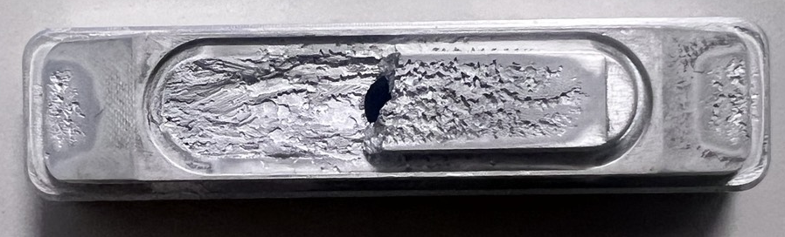
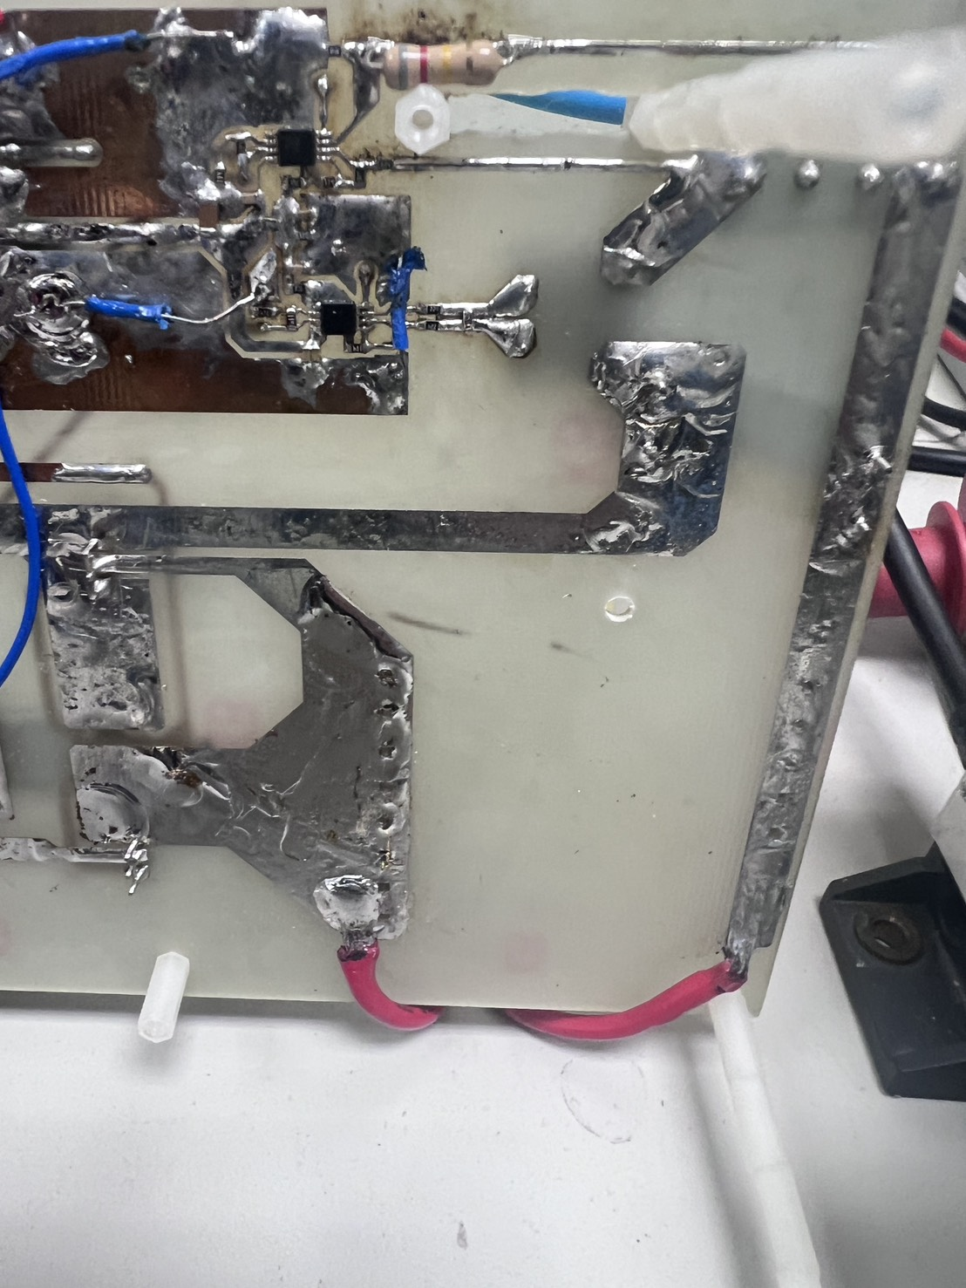
修電路
之前功率過大可能原因
電壓回授電阻改DIP 改LAYOUT

Slide 4
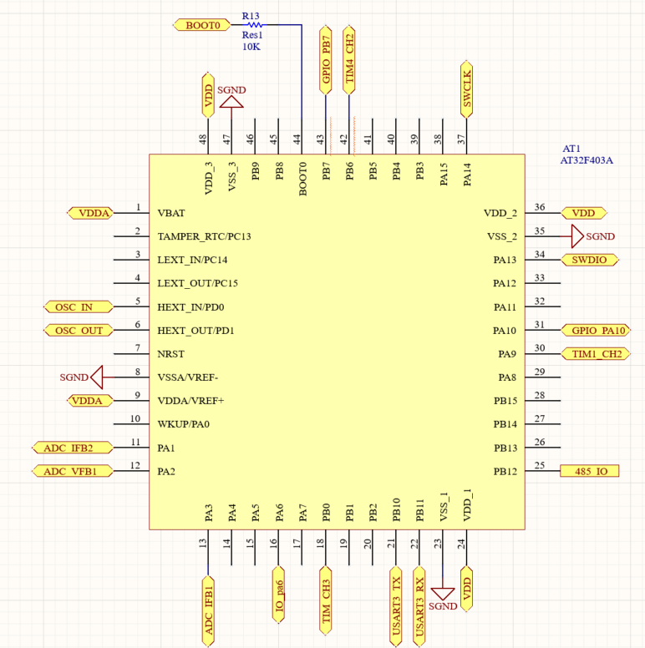
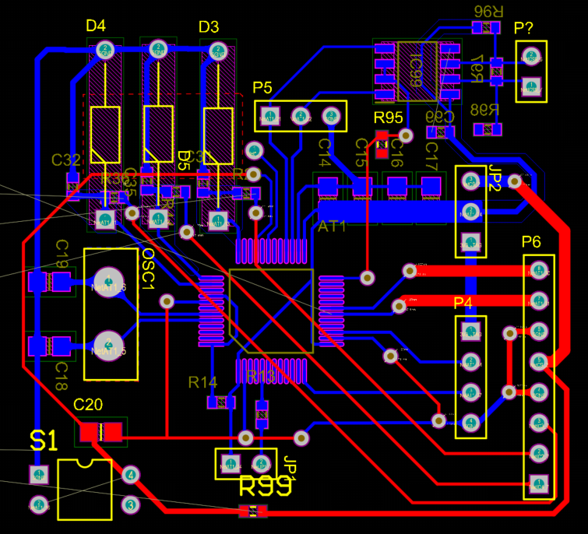
同步
MCU同步用TIM腳Input Capture
用PB0 TIM3_CH3
是只要開始的時機一樣 其他掃頻追頻找每組震盪子的諧振點
追頻可能會導致不同步? 一組進追頻 其他組一起追頻

Slide 5
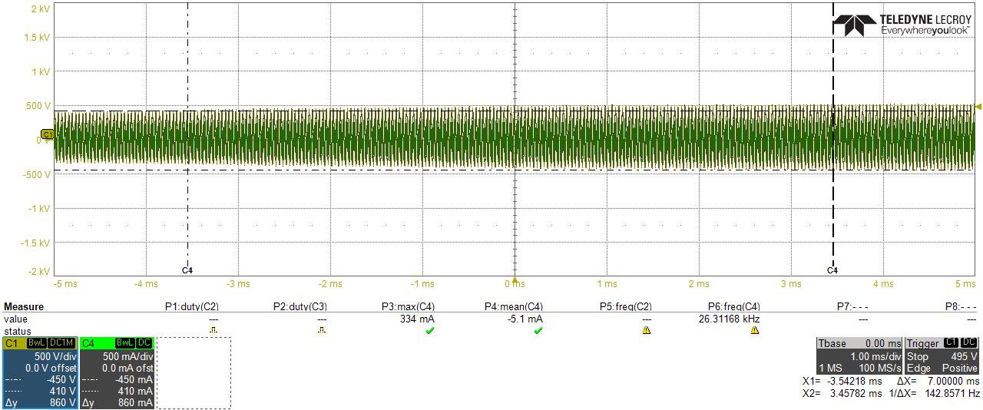
測試不同電壓變化所需時間
測試不同電壓變化所需時間
50升60V 7ms

Slide 6
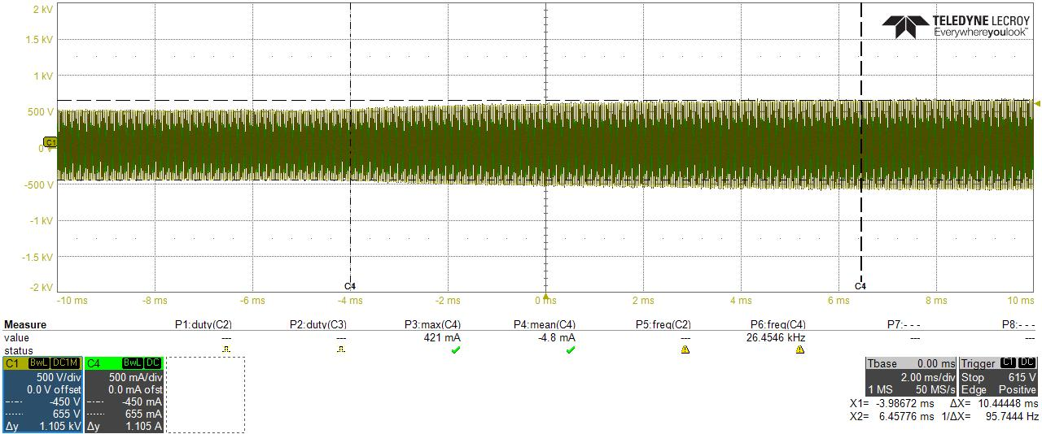
測試不同電壓變化所需時間
測試不同電壓變化所需時間
60升70V 10.44ms

Slide 7
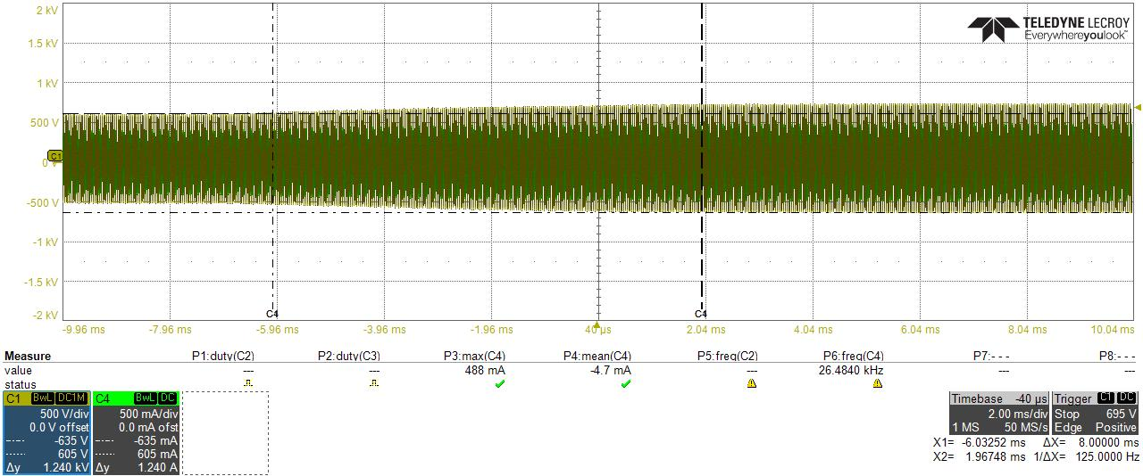
測試不同電壓變化所需時間
測試不同電壓變化所需時間
70升80V 8ms

Slide 8
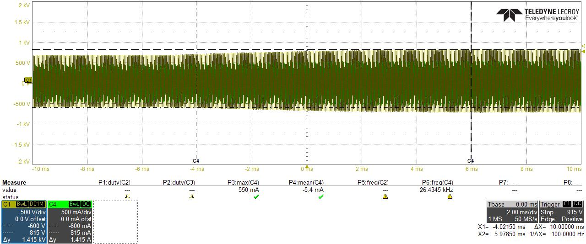
測試不同電壓變化所需時間
測試不同電壓變化所需時間
80升90V 10ms

Slide 9
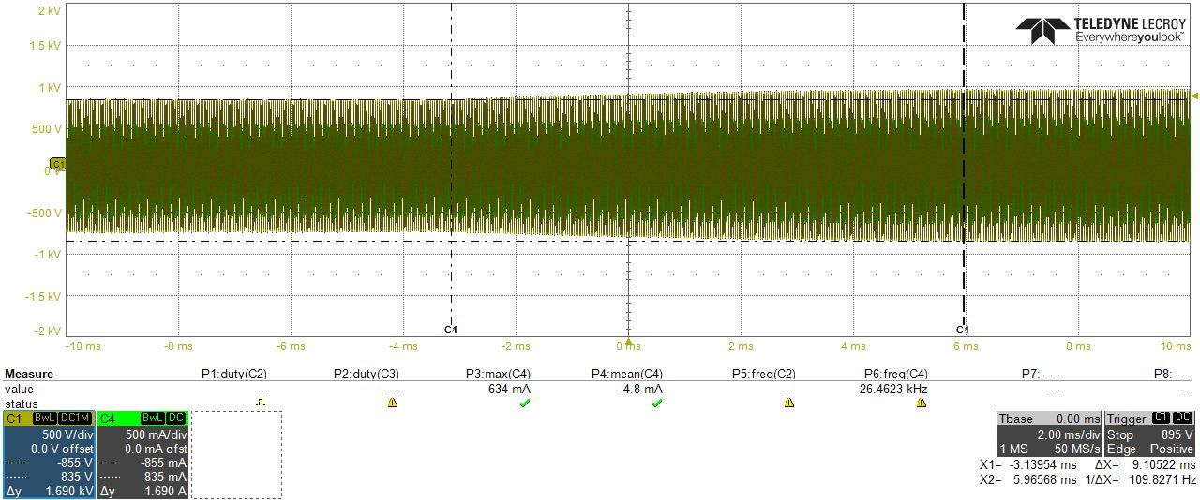
測試不同電壓變化所需時間
測試不同電壓變化所需時間
90升100V 9.1052ms

Slide 10
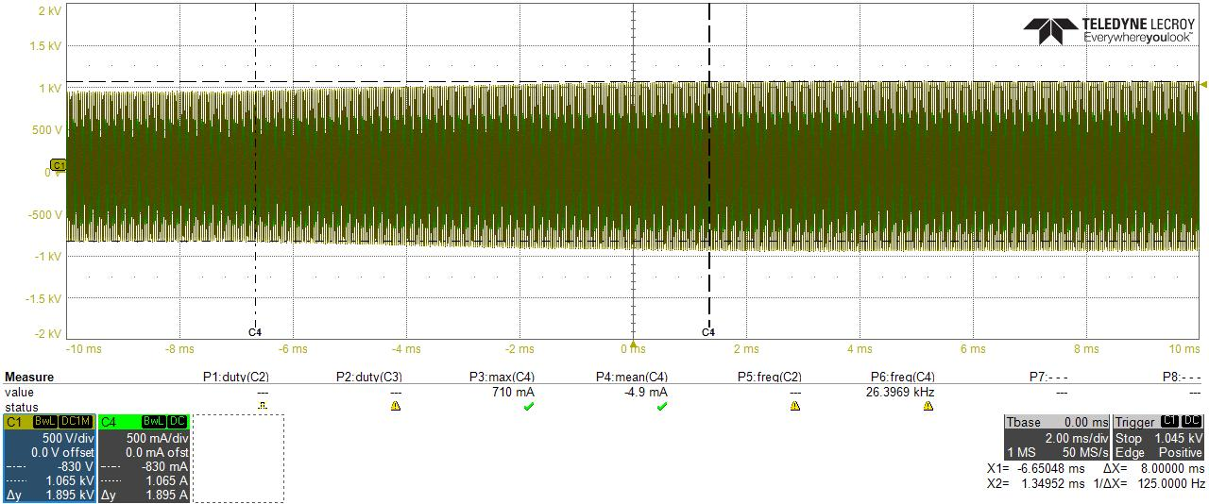
測試不同電壓變化所需時間
100升110V 8ms
50-60V | 7ms
60-70V | 10.44ms
70-80V | 8ms
80-90V | 10ms
90-100V | 9.1ms
100-110V | 8ms

Slide 11
電壓對功率的相關性
不改變頻率只更改電壓
輸入電壓 | 功率 | 電壓 | 電流
60 | 10.1 | 223.5 | 0.2418
70 | 13.4 | 250.4 | 0.2632
80 | 18.3 | 299.7 | 0.307
90 | 23.6 | 348 | 0.349
100 | 31.7 | 431 | 0.423
110 | 42.2 | 516 | 0.508
120 | 65.4 | 691.6 | 0.698
輸入電壓 | 功率 | 電壓 | 電流
60 | 9.9 | 227 | 0.25
70 | 13.8 | 259.6 | 0.2763
80 | 19.6 | 322.4 | 0.323
90 | 26 | 385.5 | 0.3828
100 | 34.1 | 455.7 | 0.45
110 | 48.5 | 581.4 | 0.576
120 | 68.7 | 720 | 0.731

Slide 12
論文查找
K. -T. Chang and H. -C. Chiang, "Investigation of Electrical Transient Behavior for Ultrasonic Transducer in on/off Cycles," in IEEE Transactions on Industrial Electronics, vol. 55, no. 3, pp. 1394-1403, March 2008
P. Herasymenko, V. Pavlovskyi and Y. Tverdohlib, "Development of an Ultrasonic Cleaning System based on a Pulse-density-modulated Converter," 2023 13th International Symposium on Advanced Topics in Electrical Engineering (ATEE), Bucharest, Romania, 2023, pp. 1-6

Slide 13
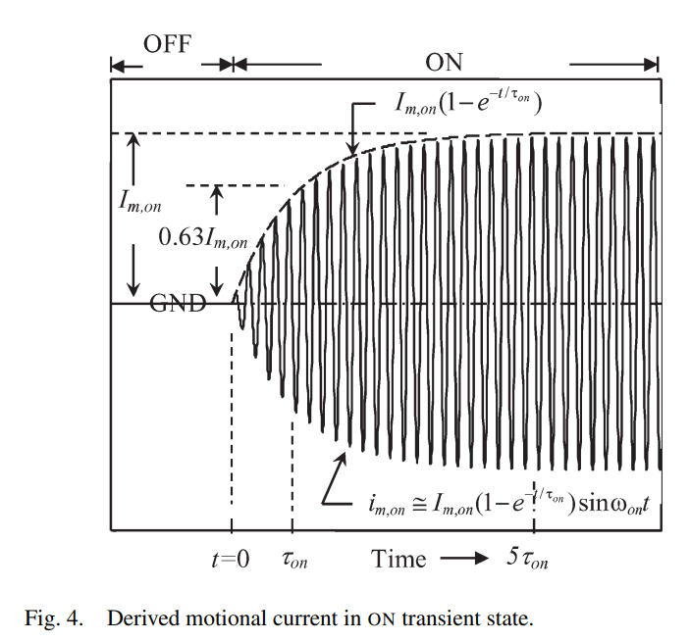
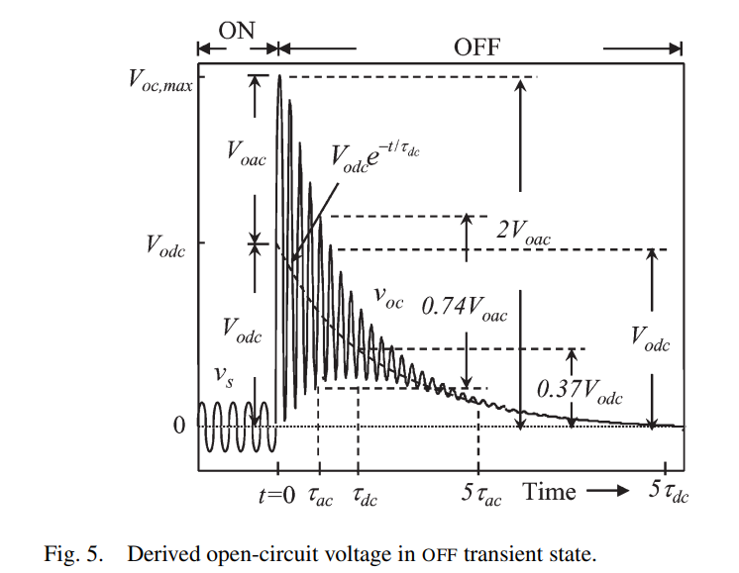
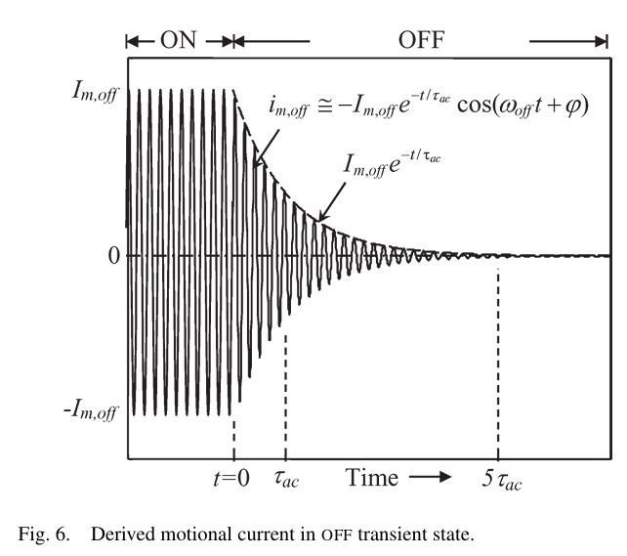
論文查找-1
K. -T. Chang and H. -C. Chiang, "Investigation of Electrical Transient Behavior for Ultrasonic Transducer in on/off Cycles," in IEEE Transactions on Industrial Electronics, vol. 55, no. 3, pp. 1394-1403, March 2008
動態電流（motional current）：
在ON瞬間呈現逐步增加的指數趨近特定值的行為（(1 - e^(-t/τ))）。
在OFF瞬間逐漸下降（e^(-t/τ)）。
切換時間的影響： 不同的開/關時間，會影響電壓和電流的最大值與時間特性，但對時間常數影響較小，即截止瞬間的行為是較為固定的。

Slide 14

論文查找-2
P. Herasymenko, V. Pavlovskyi and Y. Tverdohlib, "Development of an Ultrasonic Cleaning System based on a Pulse-density-modulated Converter," 2023 13th International Symposium on Advanced Topics in Electrical Engineering (ATEE), Bucharest, Romania, 2023, pp. 1-6
PDM 控制
讓逆變器在 ZVS（Zero Voltage Switching） 與 quasi-ZCS（Quasi Zero Current Switching） 模式下工作，提高效率、減少開關損耗。
以「控制脈衝密度」的方式來調整輸出功率，而不需要高頻PWM。
m：在調變週期中，有輸出（導通） 的週期數（pulse active cycles）
k：調變週期中總週期數
Pmax​：當 m=k（全輸出）時的最大功率

Slide 15

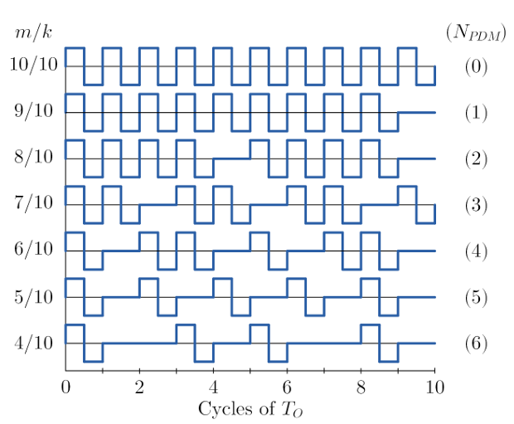
論文查找
P. Herasymenko, V. Pavlovskyi and Y. Tverdohlib, "Development of an Ultrasonic Cleaning System based on a Pulse-density-modulated Converter," 2023 13th International Symposium on Advanced Topics in Electrical Engineering (ATEE), Bucharest, Romania, 2023, pp. 1-6
Vdc​：逆變器直流輸入電壓
Imax​：逆變器輸出電流最大振幅
φ：輸出電壓 vo​ 與電流 io​ 的相位差與負載性質有關

Slide 16
預計進度
嘗試論文方法

